Slide 1
임신중절은 허용되어야 하는가
사고와 표현
8조 반대조 : 박찬희, 조우진, 차예섬, 팽혜림

Slide 2
01 입론
02 본론
① 태아는 ‘잉태 순간부터’ 생명
② 임신중절을 허용하였을 시 생명경시풍조
③ 임신중절을 허용하였을 시 성 문제
03 결론

Slide 3
임신중절, 낙태, 인공유산의 정의
입론
생명 태아의
풍조 생명경시
성문제
결론
태아가 생존 능력을 갖기 이전의 임신 시기에 인공적으로 임신을 종결시키는 것으로 적응증에 따라 치료적 유산과 선택적 유산으로 나눌 수 있다. 우리나라에서는 아직 유산의 정의가 완전히 확립되지 않았으나, 모자보건법시행령 제 15조를 참고해보면 ‘인공임신중절은 임신한 날로부터 28주일 이내에 있는 자에 한하여 할 수 있다’라는 규정이 있다

Slide 4
낙태 시행 현황
입론
생명 태아의
풍조 생명경시
성문제
결론
2005년 추정 인공임신중절건수 : 342,433 건
“연간 17만 건 이상의 낙태가 이뤄지고 있다” -2014. 3. 22. 문형표 보건복지부 장관-
170,000 / 365 => 465.753424658…

Slide 5
낙태의 종류
입론
생명 태아의
풍조 생명경시
성문제
결론
치료적 유산
- 본인 또는 배우자가 대통령령이 정하는 우생학적 또는 유전학적 정신장애나 신체질환이 있는 경우
- 본인 또는 배우자가 대통령령이 정하는 전염성 질환이 있는 경우
- 강간 또는 준강간에 의하여 임신된 경우
- 법률상 혼인할 수 없는 혈족 또는 인척간에 임신된 경우
- 임신의 지속이 보건의학적 이유로 모체의 건강을 심히 해하고 있거나 해할 우려가 있는 경우
선택적 유산
- 사회적 적응증 및 선택 결정 요구에 의한 여성 권리적 측면의 적응증에 의한 인공 유산을 선택적 인공 유산이라고 하며, 오늘날 대부분의 유산이 이 범주에 속하고 있다.

Slide 6
1. 태아는 ‘잉태 순간부터’ 생명이다
입론
생명 태아의
풍조 생명경시
성문제
결론
생명의 규정
가장 최우선의 가치, ‘생명’

Slide 7
1) 생명의 규정
입론
생명 태아의
풍조 생명경시
성문제
결론
낙태가 허용되는 세계 여러 국가들의 규정 : 스위스 10주 이하, 독일 12주, 포르투갈 16주, 영국 24주 (모자보건법 시행령 24주)
태아가 수태된 이후 그 어느 시점을 기준으로 하더라도 그것은 임의적일 수밖에 없음
임의적으로 어떤 기준을 정하는 것은 사회적 합의에 의한 것
‘생명’이라는 가치를 어떻게 사회적 합의로 규정할 수 있는가?

Slide 8
2) 가장 최우선의 가치, ‘생명’
입론
생명 태아의
풍조 생명경시
성문제
결론
‘생명’은 최우선의 가치
태아는 ‘불법으로 생명의 침해를 당하지 않을 권리’인 ‘생명권’을 가짐
산모의 질 높은 삶을 살 권리 < 태아의 생명권

Slide 9
2. 낙태 허용 시 생명 경시 풍조 조장
입론
생명 태아의
풍조 생명경시
성문제
결론
살인을 정당화
2) 태아에 대한 차별
3) 의료윤리의 타락

Slide 10
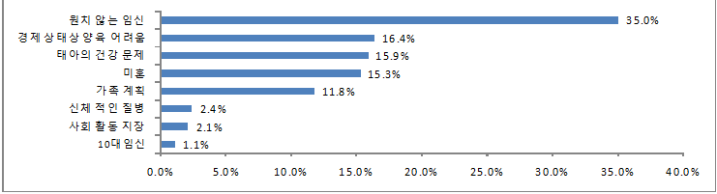
입론
생명 태아의
풍조 생명경시
성문제
결론
1) 살인을 정당화

Slide 11



입론
생명 태아의
풍조 생명경시
성문제
결론
2) 태아에 대한 차별

Slide 12
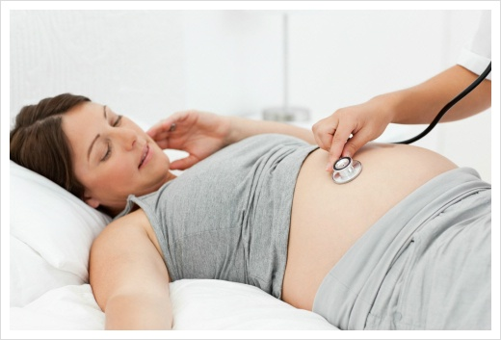
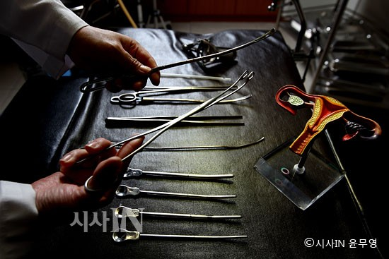

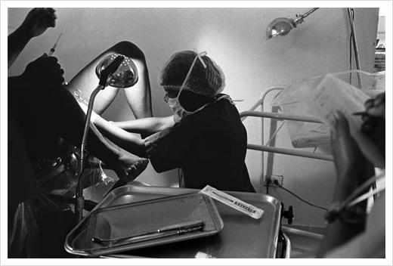
입론
생명 태아의
풍조 생명경시
성문제
결론
3) 의료 윤리 타락

Slide 13
입론
생명 태아의
풍조 생명경시
성문제
결론
낙태는 생명경시 풍조를 조장한다.

Slide 14
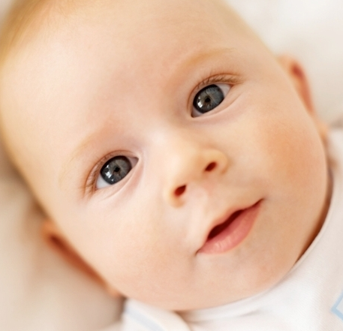
3. 낙태 허용 시 예상되는 성 문제
입론
생명 태아의
풍조 생명경시
성문제
결론

Slide 15

입론
생명 태아의
풍조 생명경시
성문제
결론
성(性)

Slide 16
성의 가치 하락
입론
생명 태아의
풍조 생명경시
성문제
결론
개인적 측면 – 만족감 저하
사회적 측면 – 성병의 증가

Slide 17
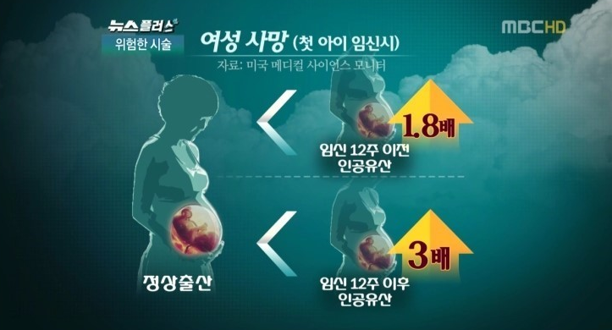
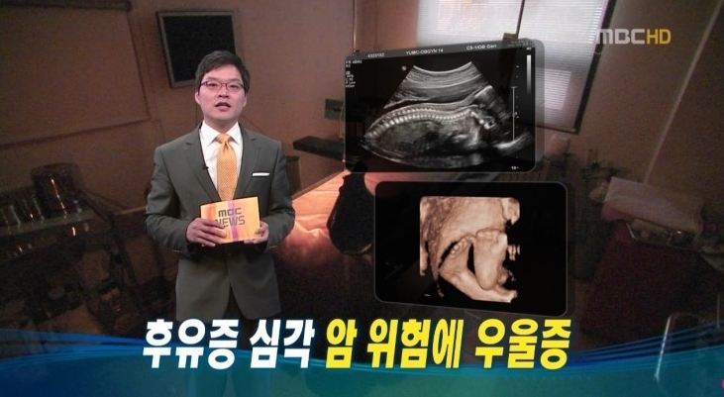
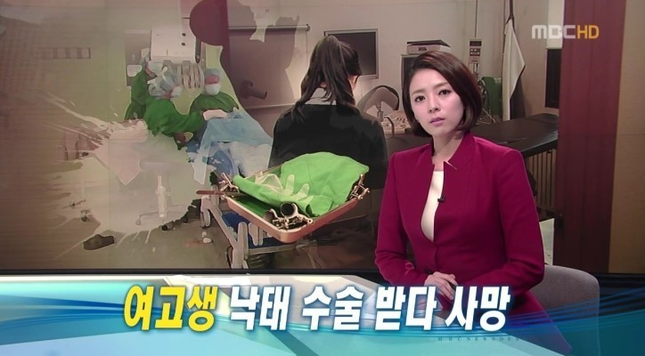
입론
생명 태아의
풍조 생명경시
성문제
결론
여성의 건강 문제
http://imnews.imbc.com//replay/2012/nwdesk/article/3181538_13022.html

Slide 18
따라서, 임신 중절은 반대되어야 합니다
입론
생명 태아의
풍조 생명경시
성문제
결론

Slide 19
감사합니다

